Slide 1





دور الاعلام في التوعية البيئية
م.م فاطمة خليل ابراهيم
28/ 4/ 2025

Slide 2



التوعيه البيئية
التوعية البيئية: هي عملية تثقيفية تهدف إلى تعزيز فهم الأفراد والمجتمعات للقضايا البيئية، وزيادة وعيهم بأهمية حماية البيئة واستدامتها من خلال تغيير سلوكهم وتوجيههم نحو ممارسات صديقة للبيئة. تساعد التوعية البيئية في بناء ثقافة تدعم الاستدامة وتحافظ على الموارد الطبيعية للأجيال القادمة

Slide 3

أهمية الإعلام في المجتمعات
التوعية والتعليم
نقل المعلومات
يساهم الإعلام في نشر المعرفة وتعزيز الفهم حول القضايا الاجتماعية، الصحية، والبيئية، وغيرها من الموضوعات التي تؤثر على حياة الأفراد
يساهم الإعلام في إيصال الأخبار والمستجدات بسرعة وفعالية، مما يساعد الأفراد على اتخاذ القرارات
دعم التغيير الاجتماعي
التأثير على الرأي العام
من خلال الحملات الإعلامية، يمكن للإعلام أن يدعم القضايا الاجتماعية ويحفز على التغيير الإيجابي في المجتمع
يمكن للإعلام أن يُوجِّه الحوار العام ويوثّر على وجهات النظر حول القضايا المهمة في المجتمع

Slide 4

حملات التوعية تكون عن طريق
المجلات والصحف
التلفزيون والراديو
وسائل التواصل الاجتماعي

Slide 5

تحديات الإعلام في التوعية البيئية
نقص التمويل
قلة الاهتمام بالمحتوى البيئي
مواجهة المعلومات الخاطئة أو المضللة

Slide 6


حلول لتعزيز دور الإعلام البيئي
تخصيص برامج توعية بيئية في القنوات الإعلامية
تنظيم شراكات بين الإعلام والمؤسسات البيئية
تشجيع الشباب والمجتمع المدني للمشاركة في نشر التوعية

Slide 7
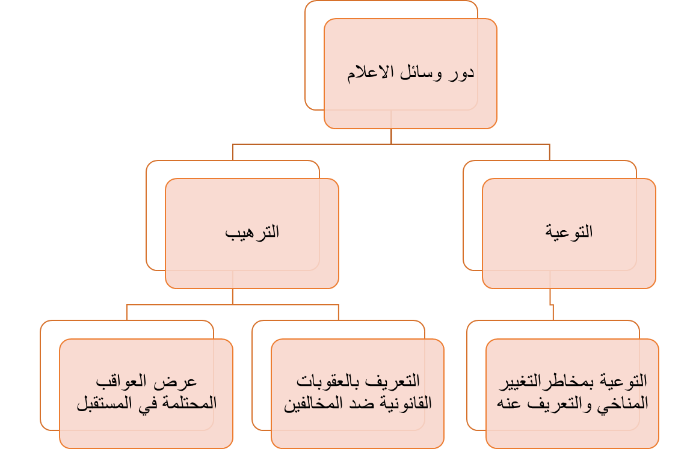

Slide 8






Slide 9


Slide 10

شكرا لحسن الاستماع

